Slide 1
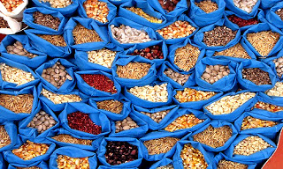

ACOPIO DE INFOMACION SECUNDARIA☹(ESTUDIANTES :KAREN AREVALO Y MAURICIO AREVALO
SEMILLAS NATIVAS

Slide 2
¿Qué SON SEMILLAS NATIVAS?
El trabajo con las semillas nativas y criollas está enmarcado en lo que se llama el derecho consuetudinario[1]. No debe existir una norma que defina que se puede hacer algo que se viene haciendo tradicionalmente en un territorio, esto se hace por usos y costumbres.

Slide 3
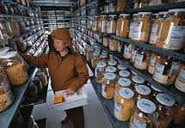
¿Qué SON BANCO DE SEMILLAS?
Se reconocen básicamente dos tipos de bancos de semillas: transitorio y persistente. El primero hace referencia a aquellas semillas enterradas a menos de 5 cm de la superficie del suelo, y que germinan en menos de un año. Los bancos de semilla persistentes en cambio corresponden a semillas enterradas a más de 5 cm de profundidad y permanecen varios años sin producir nuevas plántulas. Generalmente una perturbación (fuego, remoción de biomasa, etc) desencadenan que la latencia de las semilals se rompa y logren la germinación.

Slide 4
QUE SON BANCO PROPAGONOS
La capacidad de producción de propágulos es muy variable (por ejemplo, Avena sterilis produce 100 semillas/ planta, mientras que Salsola kali produce unas 200 mil/ planta), y depende tanto de la especie en sí, como de los factores ambientales que le afectan. En general, las especies de semillas más pequeñas son más prolíficas que las de semillas mayores (Salsola o Amaranthus > Avena o Galium aparine)

Slide 5
QUE SON BANCOS GERMOPLASMA
Toda actividad del Banco de Germoplasma está orientada a cumplir con el compromiso de la Estrategia Europea para la Conservación de Plantas (EPCS).
Toda actividad del Banco de Germoplasma está orientada a cumplir con el compromiso de la Estrategia Europea para la Conservación de Plantas (EPCS).

